Slide 1



Лекция №7
«Движение в поле тяготения. Свободное падение. Движение тела, брошенного вертикально»
Лицей научно-инженерного профиля
Предмет: Физика
Учитель: Исайчева Е.Н.
г.Королёв
Класс: 9 класс

Slide 2
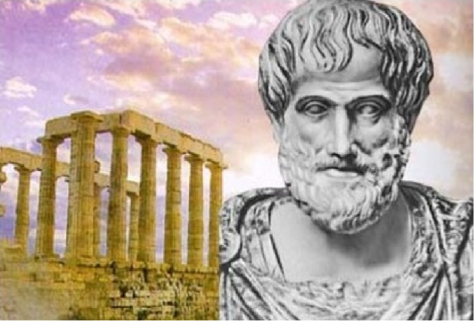
Движение в поле тяготения. Свободное падение. Движение тела, брошенного вертикально.
Свободное падение.
Из истории физики:
Аристотель (4 в. до н.э.) и его заблуждение:
«Чем тяжелее тело, тем оно быстрее падает».
Опытное подтверждение:
1. Падение двух листов бумаги (один смят в комок, другой расправлен);
2. Падение листа и книги (сначала по отдельности, потом вместе).

Slide 3
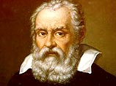
Движение в поле тяготения. Свободное падение. Движение тела, брошенного вертикально.
Г.Галией (16-17 вв):
открыл законы падения;
установил закон инерции;
изобрел подзорную трубу;
сделал ряд важных открытий о движении планет.
Опытное доказательство.
1. Наблюдение за колебаниями маятника в Пизанском соборе;
2. Скатывание шаров по наклонной плоскости;
3. Сбрасывание ядер с Пизанской башни.
«Почему шар меньшей массы отставал на 2 пальца?»
Логическое объяснение – сопротивление воздуха.
В действительности для тел любой массы в данном месте любом месте земной поверхности ускорение свободного падения – величина постоянная.
ускорение свободного падения.

Slide 4
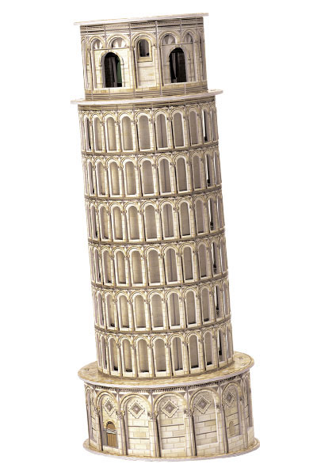
Движение в поле тяготения. Свободное падение. Движение тела, брошенного вертикально.

Slide 5
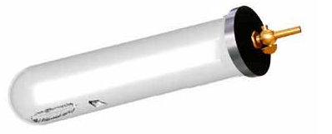
Движение в поле тяготения. Свободное падение. Движение тела, брошенного вертикально.
1. Ось 0у направлена вверх.
у
h
вакуум
0
Земля

Slide 6
Движение в поле тяготения. Свободное падение. Движение тела, брошенного вертикально.
2. Ось Оу направлена вниз..
0
h
Земля
у

Slide 7
Движение в поле тяготения. Свободное падение. Движение тела, брошенного вертикально.
Движение тела, брошенного вертикально.
у
h
0

Slide 8
Движение в поле тяготения. Свободное падение. Движение тела, брошенного вертикально.
График проекции скорости
График координаты
0
0

Slide 9
Движение в поле тяготения. Свободное падение. Движение тела, брошенного вертикально.
График модуля скорости
0

Slide 10
Движение в поле тяготения. Свободное падение. Движение тела, брошенного вертикально.
Вопросы к коллоквиуму:
Что называется свободным падением?
2. Чем отличается график проекции скорости от графика модуля скорости для тела, движущегося вертикально?
3. График зависимости координаты от времени для тела, движущегося вертикально.

Slide 11






